Slide 1
ZVYŠOVÁNÍ VZÁJEMNÉ ZÁVISLOSTI V GLOBÁLNÍ EKONOMICE
Regionální ekonomie a politika II
Prof. RNDr. Milan Viturka, CSc.

Slide 2
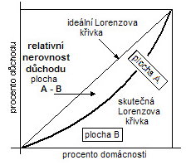
Giniho koeficient
Giniho koeficient
- poměřuje skutečnou Lorenzovu křivku s křivkou ideální
= rozdíl mezi plochou pod ideální Lorenzovou křivkou (plocha A) a plochou pod skutečnou Lorenzovou křivkou (plocha B) s plochou pod ideální křivkou (plocha A)
G = (A – B) / A
Lorenzova křivka
= grafické znázornění kumulativní
distribuční funkce rozdělení určité
proměnné
- např. přiřazuje poměrně rozloženým
domácnostem poměrně rozložené důchody

Slide 3
Dlouhodobé trendy vývoje průmyslových odvětví v zemích EU
stagnace/pokles | růst/expanze
těžba uhlí, výroba koksu | výroba elektřiny
těžba kovů | výroba kancelářských strojů a počítačů
metalurgická výroba | výroba elektrických strojů, přístrojů a zařízení (včetně telekomunikačních)
rafinérské zpracování ropy | výroba dopravních prostředků
výroba potravin a nápojů | výroba léků a chemických specialit
textilní, oděvní a kožedělná výroba | výroba pryžových produktů, umělých vláken a plastů
dřevařská a nábytkářská výroba | výroba papíru a polygrafická výroba
Poznámka: Nezařazená odvětví vykazují nejednoznačné trendy, resp. se vyznačují výraznou odlišností rozvojových trendů příslušných oborů.

Slide 4
Všeobecný regionální potenciál dostupnosti trhů
_{n} M_{v} x M_{c}
P_{vc} = ∑ ———
_{c=1} D_{vc}
P_{vc} = potenciál regionu v (výchozí region) v interakci s regiony c (cílové regiony),
M_{v} = objem ekonomické aktivity v regionu v,
M_{c} = objem ekonomické aktivity v regionech c,
D_{vc} = vzdálenost mezi regionem v a regiony c,
n = počet cílových regionů.

Slide 5
Potenciál ovlivnění
nadprůměrný potenciál ovlivnění vykazují regiony příslušné k typu 1 a dále k typům 2 a 4 - př. Ústecký kraj (2)
podprůměrný potenciál regiony příslušné k typu 9 a dále 6 a 8 - př. kraj Vysočina a Zlínský (6), kraje Středočeský, Jihočeský, Plzeňský a Liberecký (8)
Na rozdíl od západoevropských regionů se zde tedy nesetkáváme s extrémními typy 1 a 9.
ekonomická citlivost | potenciál dostupnosti
 | vysoký | střední | nízký
vysoká | 1 | 2 | 3
střední | 4 | 5 | 6
nízká | 7 | 8 | 9

Slide 6
Potenciál reakce
nadprůměrným potenciálem reakce disponují regiony příslušné k typu 1 a dále k typům 2 a 4 – př. Praha (1), Středočeský kraj (5)
podprůměrným potenciálem regiony příslušné k typu 9 a dále k typům 6 a 8 – př. kraj Ústecký a Olomoucký (9), kraj Karlovarský (8), Vysočina, Zlínský a Moravskoslezský (6)
ekonomická úroveň | investiční atraktivita
 | vysoká | střední | nízká
vysoká | 1 | 2 | 3
střední | 4 | 5 | 6
nízká | 7 | 8 | 9

Slide 7
Míra interdependence
potenciál ovlivnění | potenciál reakce
 | vysoký | střední | nízký
vysoký | 1 | 2 | 3
střední | 4 | 5 | 6
nízký | 7 | 8 | 9
Konce diagonál označují extrémní typy globální podmíněnosti ekonomického rozvoje regionů resp. interdependence, které lze obecně charakterizovat takto:
Typ 1: regiony s maximálními rozvojovými příležitostmi (maximální potenciál generovaný mírou interdependence).
Typ 3: regiony pod maximálním tlakem na přizpůsobení (vysoký potenciál ovlivnění, nízký potenciál reakce). – kraj UL
Typ 7: regiony s perspektivními rozvojovými příležitostmi za předpokladu zvýšení jejich potenciálu ovlivnění.
Typ 9: regiony s minimálními rozvojovými ohroženími za předpokladu zvýšení jejich potenciálu ovlivnění (minimální potenciál interdependence) U regionů zařazených do zbývajících typů lze očekávat rozvojové podněty či tlaky na přizpůsobení menšího rozsahu.
Aktuální zařazení ostatních českých krajů: typ 4 – PR, typ 2 – STČ, typ 5 – JČ, PL, LB, HK, PU, JM, typ 8 – VY, ZL, typ 6 KV, OL, MS, typ 3 – UL.

Slide 8
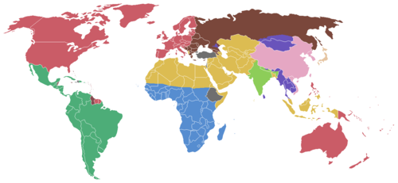
Civilizační okruhy světa podle Huntingtona
západní civilizace (červená) pravoslavná civilizace (hnědá)
latinskoamerická civilizace (zelená) islámská civilizace (žlutá)
subsaharská Afrika (modrá) hinduistická civilizace (světle zelená)
buddhistická civilizace (fialová) čínská civilizace (růžová)
Japonská civilizace (béžová) tzv. „osamělé státy“ – Turecko, Izrael a Etiopie (šedá).

Slide 9
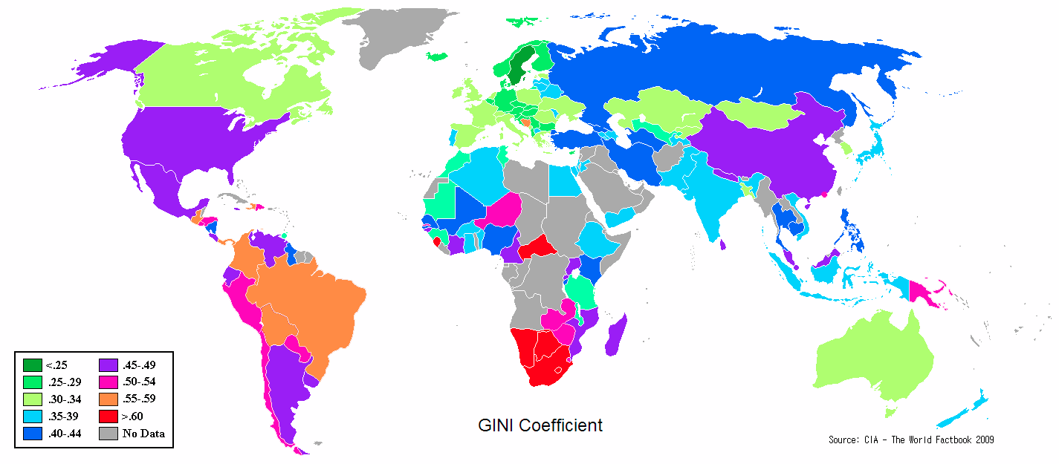
Nerovnost příjmů – Giniho koeficient

Slide 10
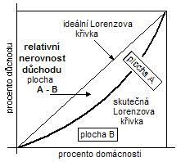
Výpočet Giniho koeficientu

Slide 11
Zdroje:
huntington, s. (2001): Střet civilizací, boj kultur a proměna světového řádu. Praha: Rybka publishers.
VITURKA, Milan. Regionální ekonomie a politika II. první. Brno: ESF MU, 2007. 130 s. ISBN 978-80-210-4478-4.
VITURKA, Milan, Petr HALÁMEK, Viktorie KLÍMOVÁ, Vilém PAŘIL a Vladimír ŽÍTEK. Regionální rozvoj, politika a správa. Díl 1: Regionální rozvoj. Brno: ESF MU, 2015. 242 s.
Regional development studies – The impact of the development of the countries of Central and Eastern Europe on the Community territory.

